Slide 1
Покровные ткани
Эпидерма- первичная покровная ткань побега и органов

Slide 2
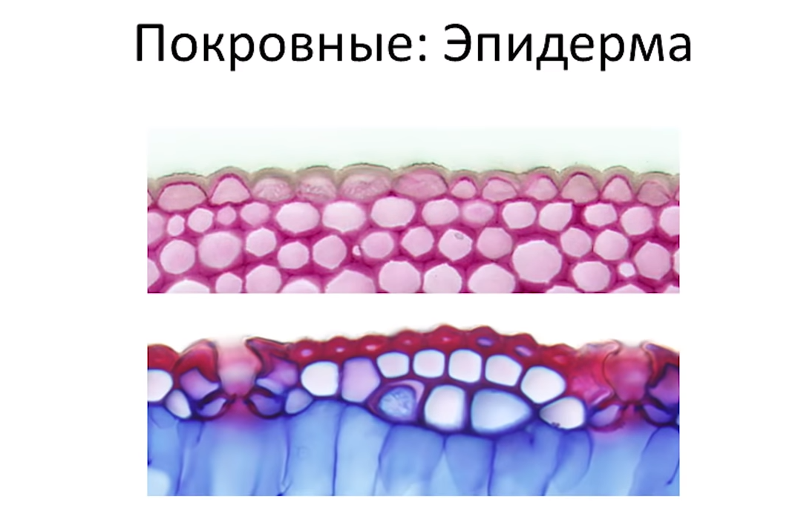
Один слой клеток на поверхности, плотные клетки с устьицами
Комплексная ткань (несколько типов клеток)
Основные клетки эпидермы
Клетки устьичного аппарата
Трихомы (волоски)
Околоволосковые клетки
Гидатоды

Slide 3
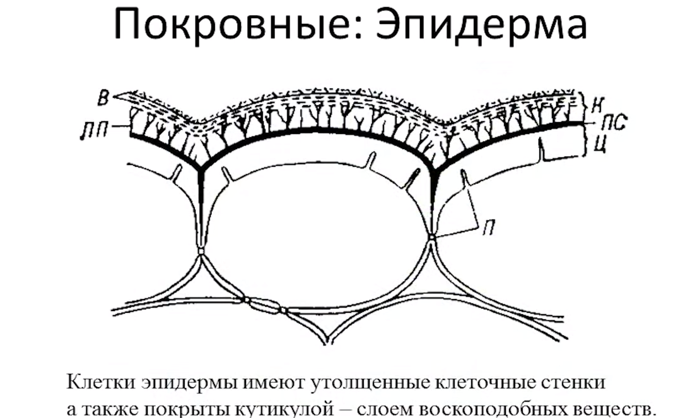

Slide 4
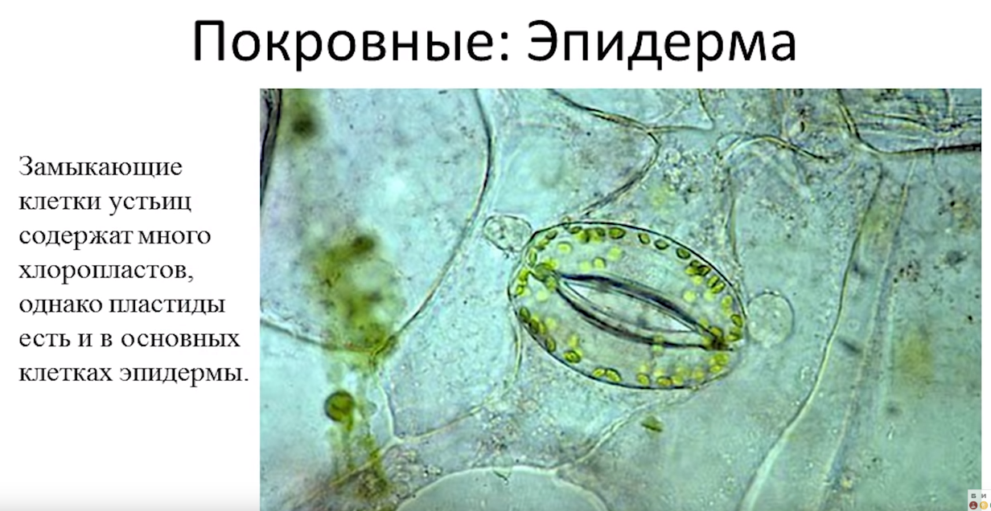
Сама эпидерма - прозрачная
лейкопласты

Slide 5
Свойства клеток
Плотные клетки – сомкнуты (защита от воды)
Соединены порами
Вторичная оболочка, одна наружная толстая стенка
Наличие кутикулы (воск)

Slide 6
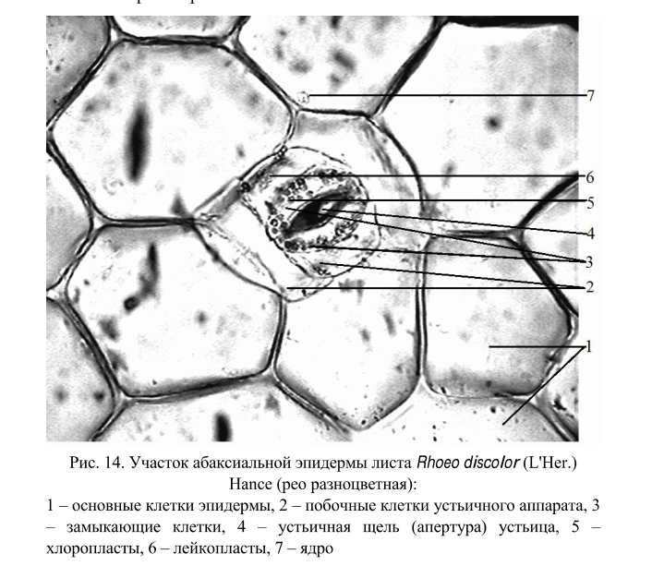
Строение устьица

Slide 7
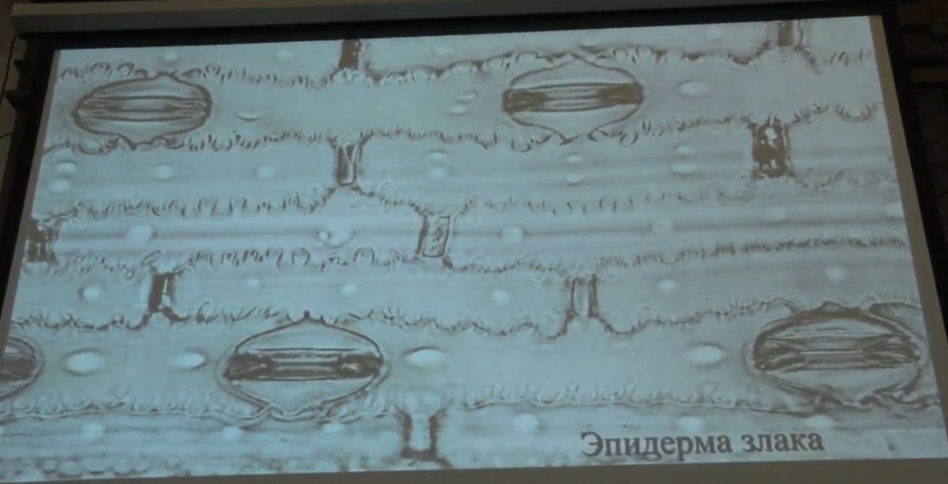
Notes:
Устьица у злаков имеют особую структуру, они вытянутые, а в эпидерме есть перегородки

Slide 8
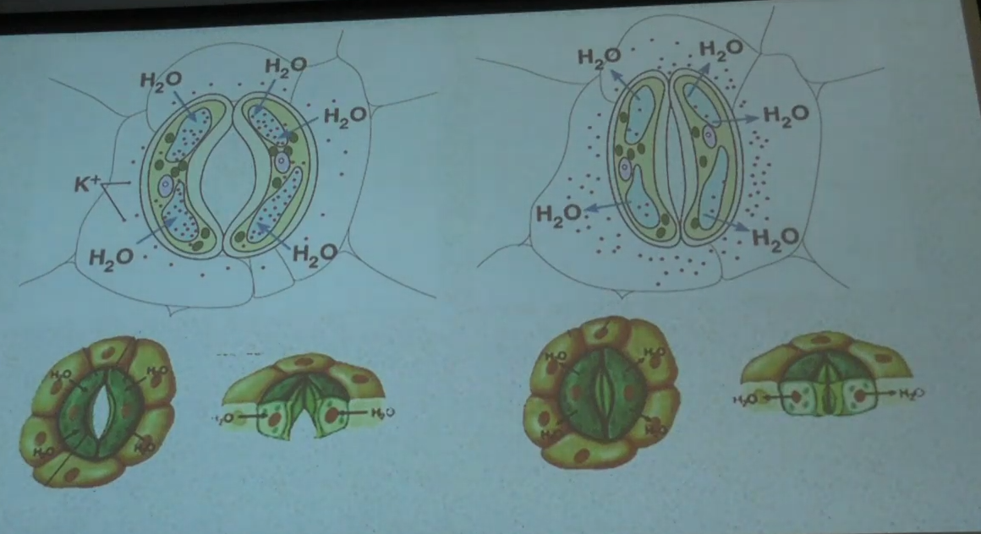
Notes:
Схема работы устьица

Slide 9
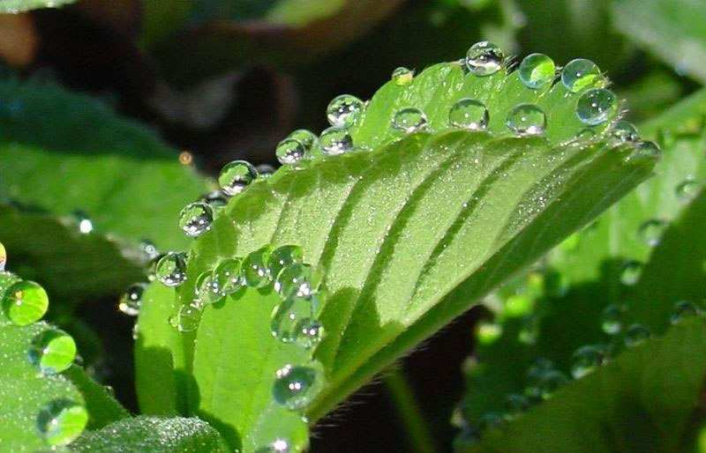
Гидатоды (гуттация)
Монстера
Notes:
Клетки эпидермы гидатоды обеспечивают процесс гуттации, выделяя капли жидкости на поверхность

Slide 10
Трихомы
Кроющие волоски
Железистые волоски
Эмергенцы
Колючки (эпидерма + механ.ткань)
Крапива
Notes:
Трихомы могут быть кроющими и железистыми.
Кроме того выделяют эмергенцы (эпидермальная ткань, под которой расположена механическая ткань)

Slide 11
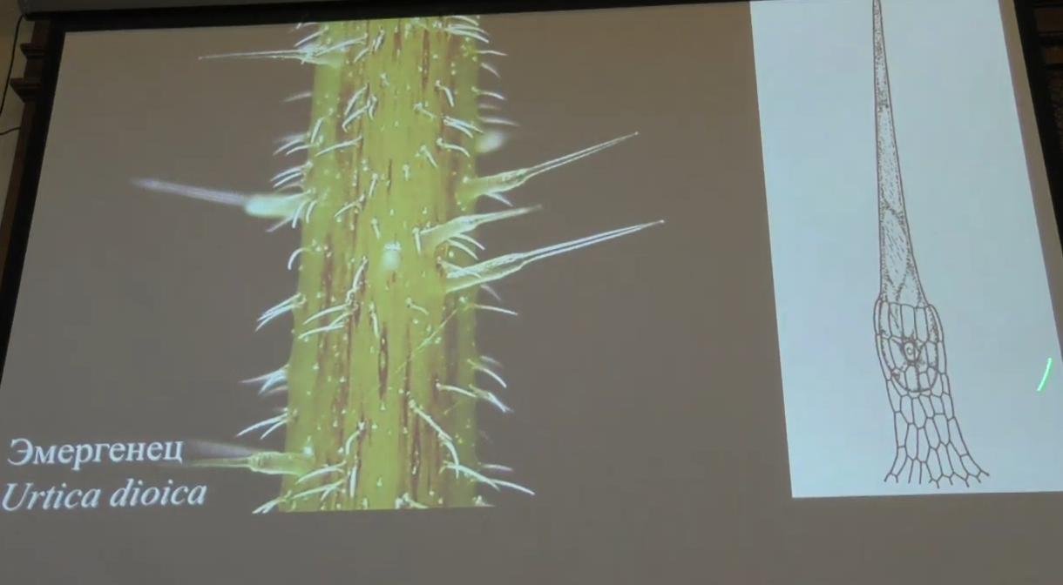
Notes:
Эмергенцы крапивы

Slide 12
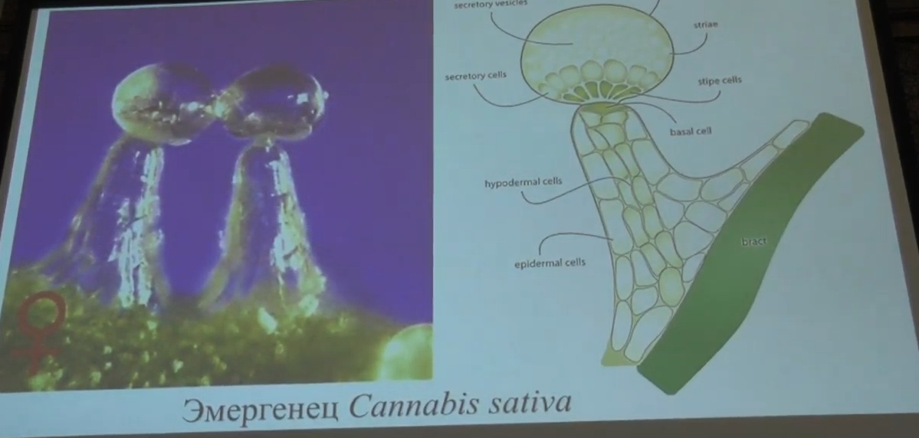
Notes:
Эмергенцы конопли

Slide 13
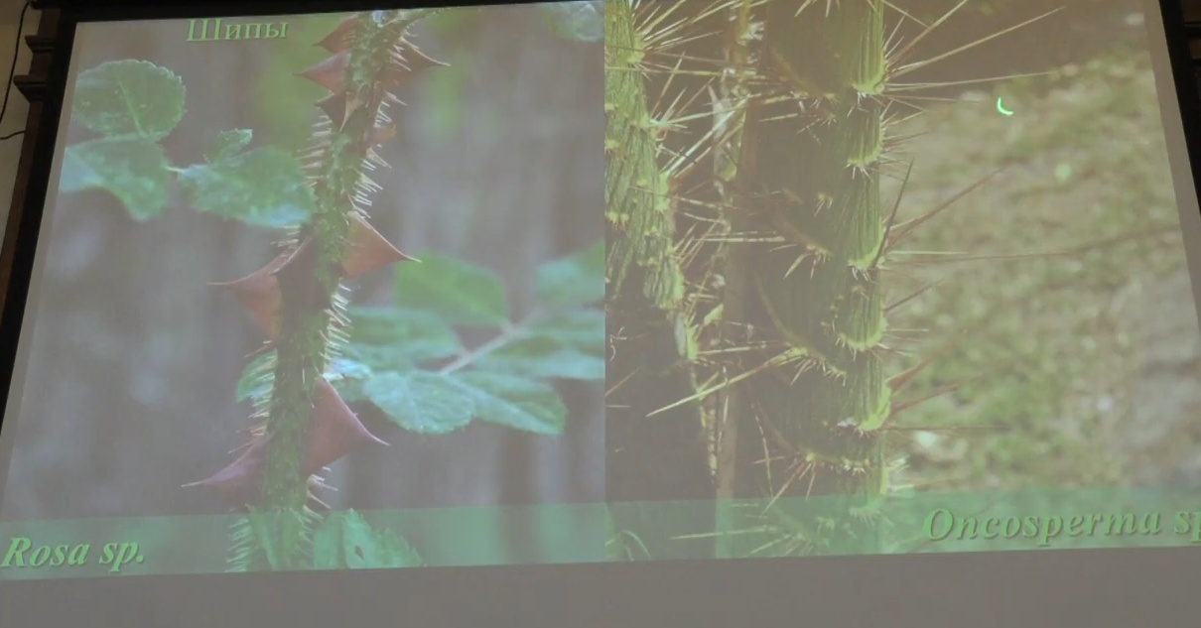
Шипы
Notes:
Эмергенцы розы (в народе шипы)

Slide 14
Пробка (Феллема)
Пробка – вторичная покровная ткань, на смену эпидермы, отличается ( 1 тип клеток вторичные оболочки, опробковение (суберин и легнин)
Протопласт отмирает –клетки пробки мертвые – апоптоз
Начало Пробки дает вторичная меристема – феллоген (или пробковый камбий) , который также дает начало феллодерме (питающей ткани)
Все вместе – феллоген (обр) + феллодерма (пит) + феллема (покр.) - перидерма

Slide 15
Функции и свойства клеток
Защита от потери воды и от перепада температур (морозы и пожары);
Клетки непроницаемы для воды и газов;
Для обеспечения этого имеются чечевички (комплекс клеток и межклетника); развивается из феллогена под некоторыми устьицами.
Нерегулируемый комплекс. В конце вегетации «закрывается» пробкой. (у растений в не влажном климате)

Slide 16
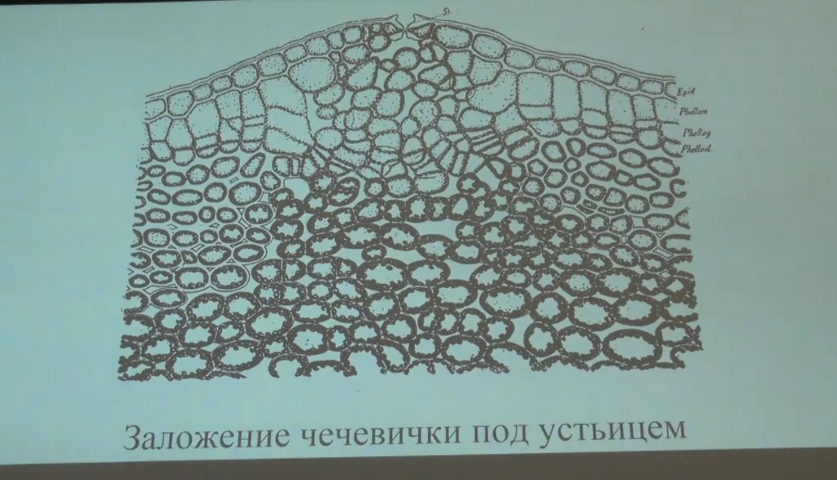
Notes:
Процесс начала заложение чечевички под устьицем, когда еще нет прорыва

Slide 17
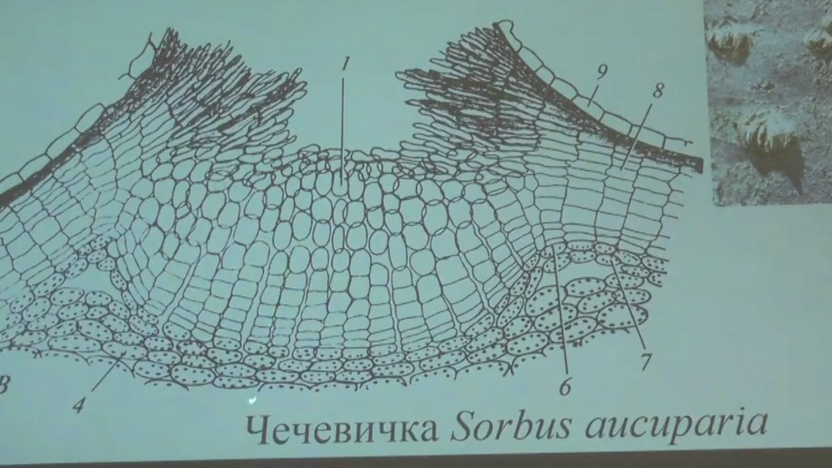
Notes:
«Старая» чечевичка, когда произошел разрыв эпидермы и пробки

Slide 18
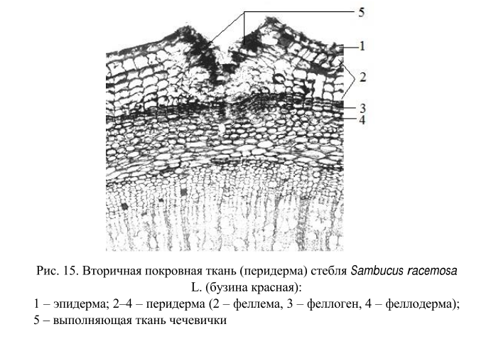

Slide 19
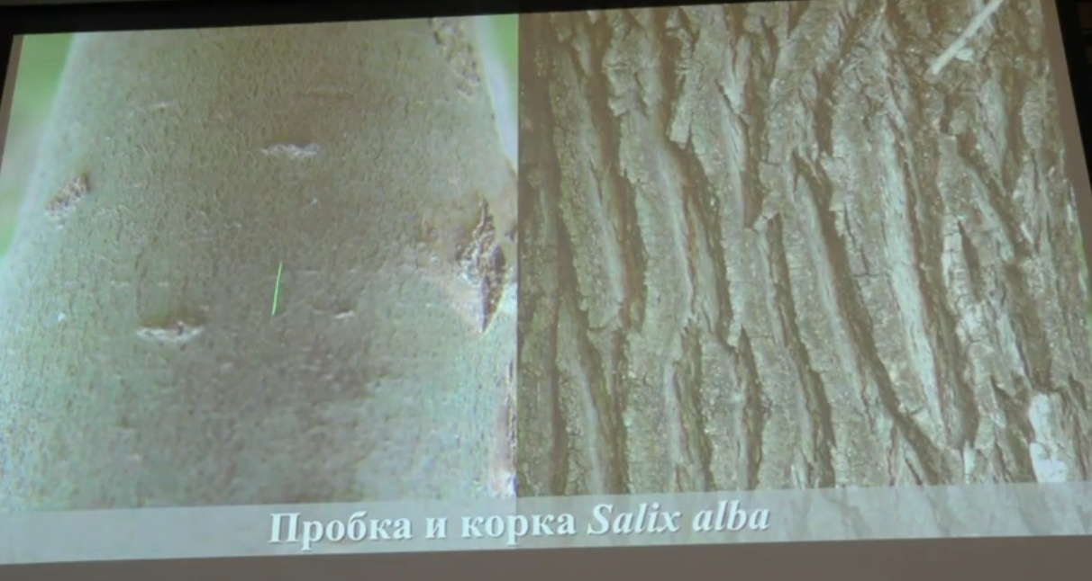
Корка или ритидом
Ива белая
Notes:
Сравнение вторичной и третичной покровной ткани у одного растения (молодой и старый побег)

Slide 20
Отмершие слои пробки + другие отмершие ткани (флоэма).
Слои пробки (феллоген) и отмирание очередного слоя ткани с феллогеном.
Самая толстая корка у растений, подверженных пожарам
Notes:
Характеристика клеток ритидома

Slide 21
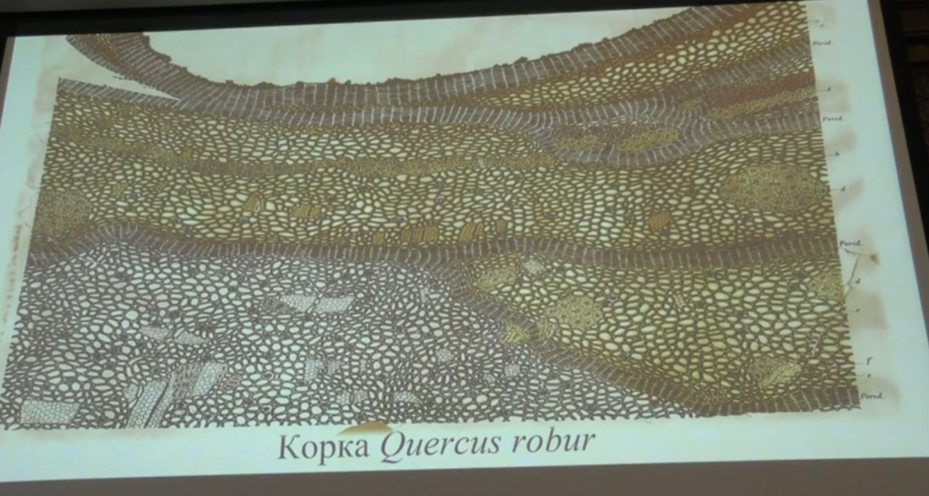
Notes:
Ритидом дуба черешчатого (хорошо заметны слои перидермы и отмерших волокон флоэмы)

Slide 22
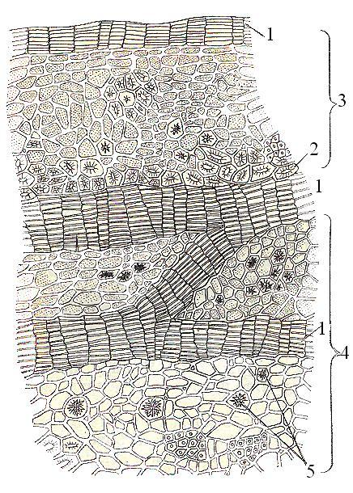
1 - перидерма, 2 - волокна, 3 - остатки первичной коры, 4 - вторичная кора, 5 - друзы оксалата кальция.

Slide 23
Механические ткани
(Арматурные)
Колленхима (первичная). Лист (черешок) и стебель.
Под эпидермой (слой кортекса – гиподерма)
Молодые, активно растущие органы, клетки живые, крупные вакуоли.
Склеренхима

Slide 24
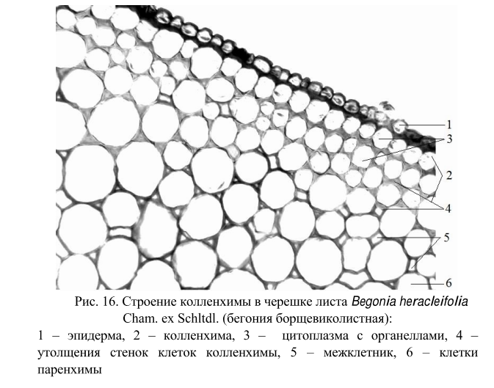

Slide 25
Колленхима
Уголковая - утолщение по углам;
Пластинчатая - утолщение двух стенок параллельно;
Рыхлая – наличие межклетников;
Способна растягиваться, благодаря тургору.
Если не хватает воды- листья поникают, так как нет тургора и не работает колленхима.

Slide 26
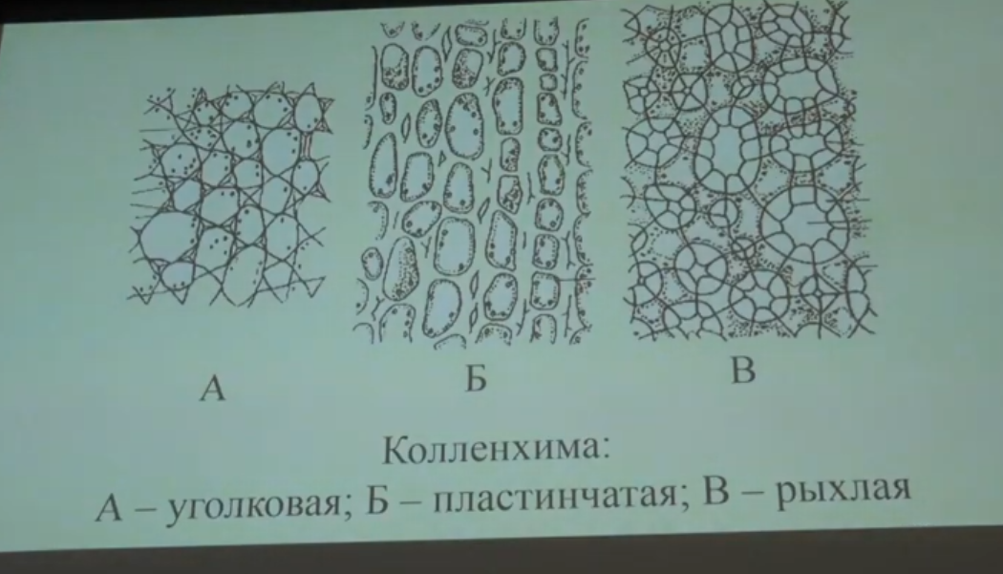
Notes:
Виды колленхимы

Slide 27
Склеренхима
Первичная, но приходит на место колленхимы;
Ткань, закончивших рост в длину;
Во взрослом состоянии мертвые;
В зависимости от строения пор:
Волокна (пор мало и клетки вытянутые);
Склереиды (каменистые клетки или брахисклереиды).

Slide 28
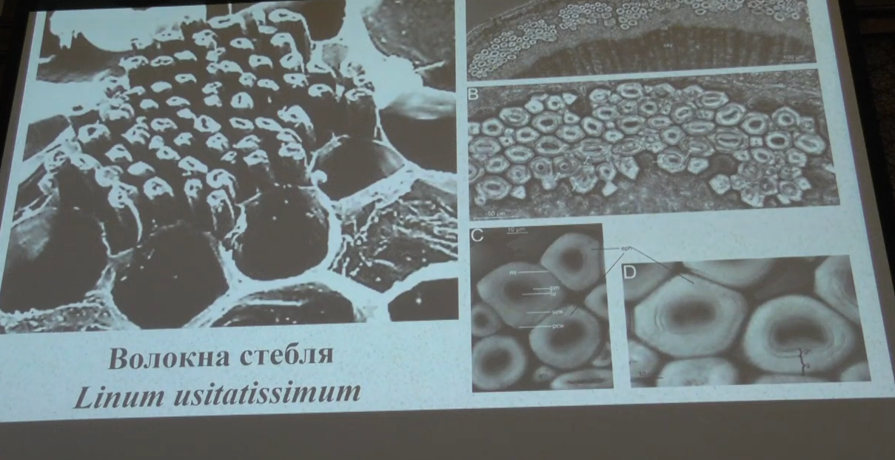
Волокна льна

Slide 29
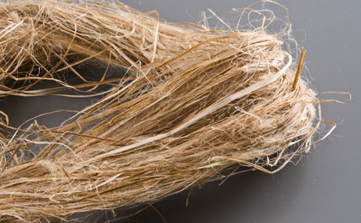
Волокна конопли
Крапивы
(до 25 см одна клетка)
Нагрузка до 15- 20 кг на мм2

Slide 30
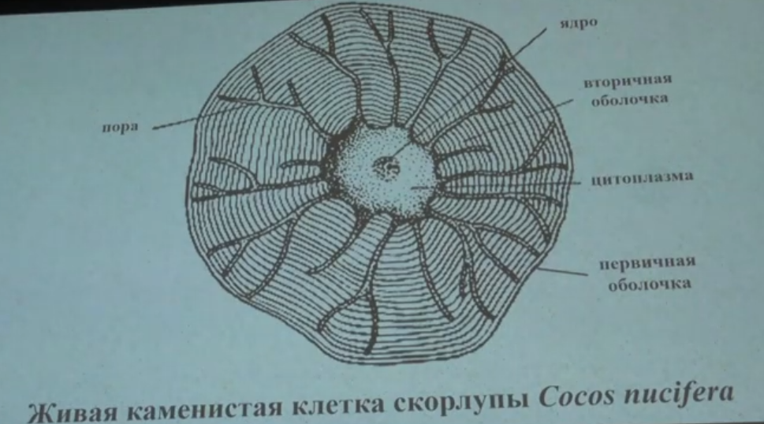
Каменистые клетки (брахисклереиды)
Скорлупа кокосового ореха

Slide 31
Одревесневает клеточная стенка

Slide 32
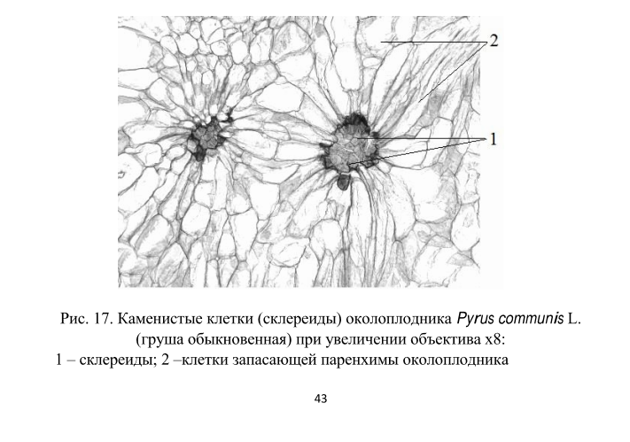

Slide 33
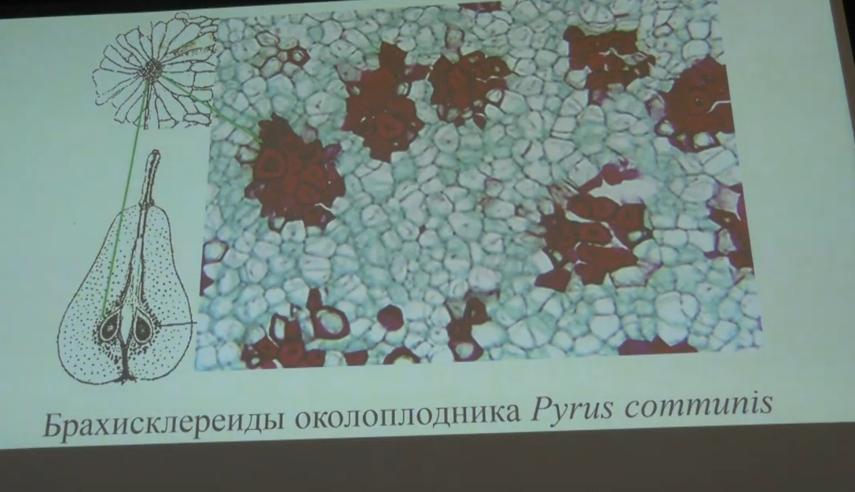

Slide 34


